Slide 1
若い超新星残骸の衝撃波-分子雲 相互作用モデルとCTAに向けた予言
TI, Yamazaki, Inutsuka, & Fukui 2011, ApJ in press.
青山学院大学 理工学部
井上剛志
共同研究者：山崎了（青学）、犬塚修一郎（名大）、
福井康雄（名大）、佐野栄俊（名大）

Slide 2
この話の要点
電波、X線、ガンマ線（CTAが必要）の多波長高分解能観測によって若い
超新星残骸での陽子加速の証拠をスペクトルに頼らなくても判別できる
分子雲と衝撃波の相互作用 → 分子雲から若干離れた場所で強い磁場増幅
→ 強いシンクロトロン放射
＊流体不安定が起源なので結論の不定性が小さい
若いSNR（RXJ1713）が陽子加速器ならば
CO分布(分子雲)とガンマ線分布は強く空間相関する
ガンマ線が電子起源（IC）の場合は
ガンマ線分布はCO分布から若干空間的に離れたシンクロトロンX放射領域
と強く空間相関する

Slide 3
Introduction
knee energy 以下の宇宙線の起源は SNR と広く信じられている
←→ 若いSNRで陽子は本当に加速されているのか？
←→ 電子起源(I.C.)と陽子起源(π⁰ decay)のガンマ線放射をどう区別する？
＊放射のスペクトルでの判別を試みるのが王道（Abdo+11）だが非線形加速
（Yamazaki+09）とか加速陽子の分子雲への浸透効果（TI+11）を考えると
原理的区別は難しい
RX J1713.7-3946 は絶好の検証の場
Koyama+97 によって非熱的X線放射が発見(shell type SNR)
距離が比較的近い重要天体(D ~ 1kpc, Fukui+03)
ガンマ線で明るい SNR (Aharonian+06)
t_{age} ~ 1000 yr 程度の若い SNR ( v_{sh}~ 3000 km/s )

Slide 4
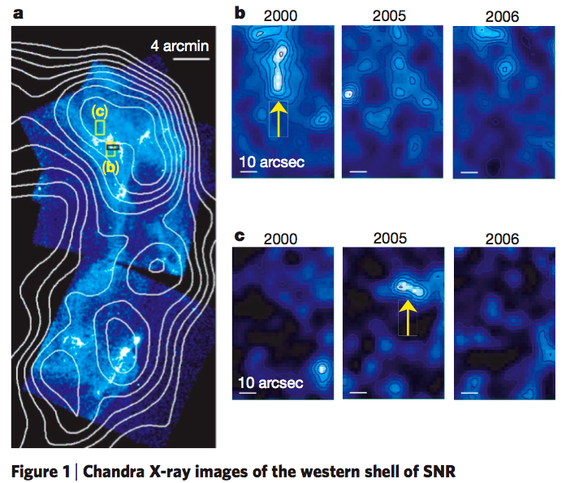
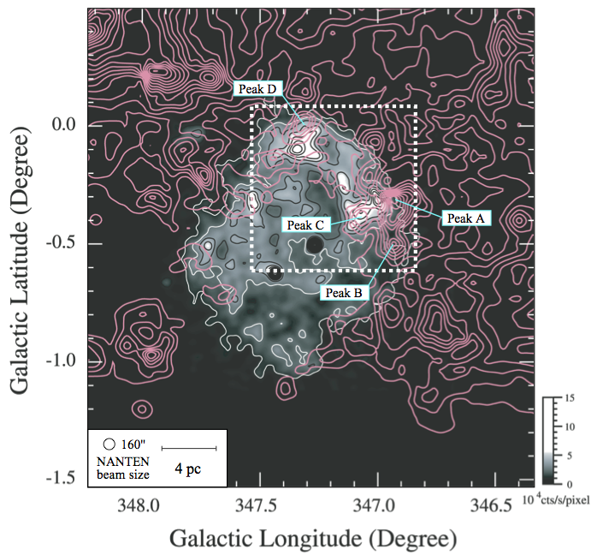
RXJ1713での磁場増幅と分子雲との相関
Synchrotron X線の短時間変動(Uchiyama+07)
Synchrotron cooling time：
Acceleration time：
→ 少なくとも部分的には B ~ 1mG (×200 B_{ISM}) !?
分子雲との相関（Fukui+03, 11, Moriguchi+05,
Sano+10）
重力崩壊型SNとすれば分子雲との相互作用
は当然期待される（∵ 一般的に大質量星は
巨大分子雲の奥深くで形成される）
分子雲と衝撃波の相互作用が粒子加速
and/or 磁場増幅を enhance している！？
CO: Fukui+03
X: Slane+99

Slide 5
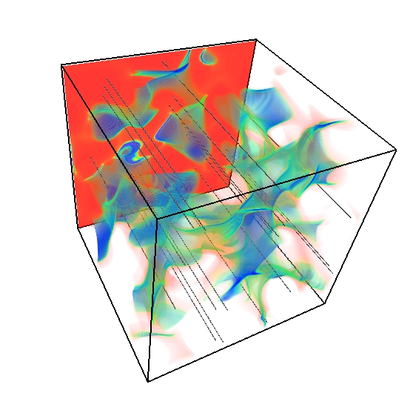
MHD Simulation of Shock-cloud Interaction
熱的不安定性によって形成された cloudy ISM を初期条件とする（TI & Inutsuka 08,09）.
＊この初期条件自体も 3D MHD simulation で self-consistent に生成
初期の磁場強度 B_{ini} = 5 mG (ISMでの典型値 Beck00)
熱的不安定性によって非常に非一様な cloud が形成
＊多くの研究で一様な cloud と SNR の相互作用
が調べられているが、物理的に一様な cloud
が形成されることはありえない(熱的不安定性
は分子雲形成時に必ず成長する).
e.g., Field+69, Koyama & Inutsuka 00, 02,
Hennebelle & Perault 99, Heitsch+08
Cloud 中の衝撃波伝搬の研究には非一様性
を考慮することが必須の条件
密度構造の３D map
１つの境界から hot gas を注入して衝撃波を励起
青色領域: n > 30 cm⁻³
透明領域: n ~ 1 cm⁻³
→ 2500 km/s 程度の衝撃波が非一様媒質を伝搬

Slide 6
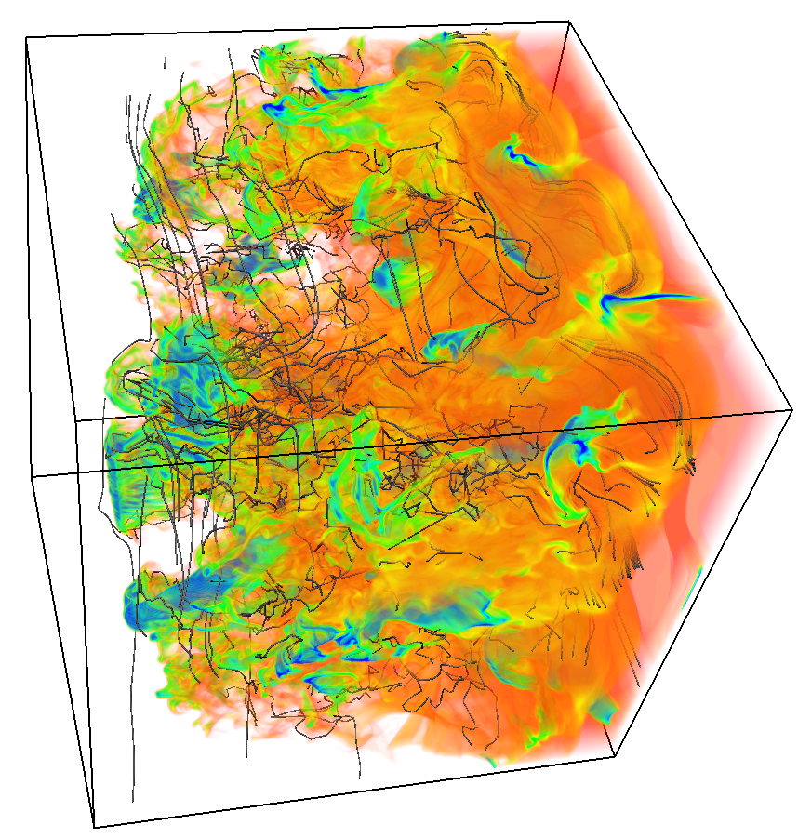
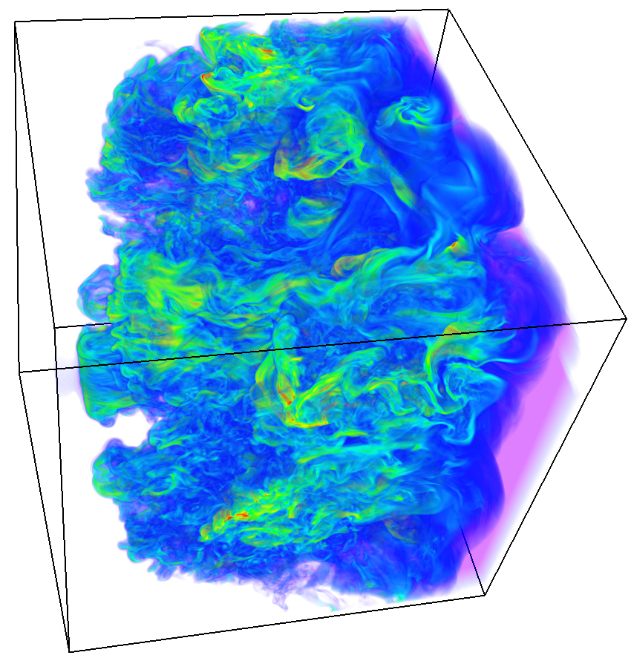
Result
TI, Yamazaki, Inutsuka, Fuki 11
3D visualizations (perpendicular shock case).
Structure of n
Structure of |B|
z
z
y
y
x
x
Blue : shocked cloud
Blue : 10 μG < |B| < 100 μG
Orange : shocked diffuse gas
Green : 100 μG < |B| < 500 μG
Red : 500 μG < |B|

Slide 7
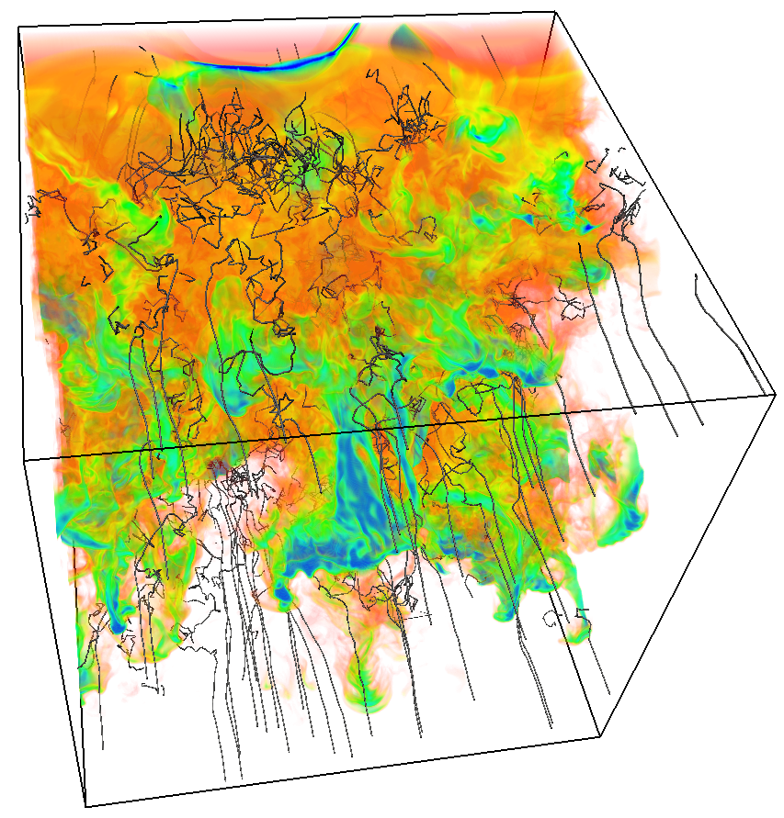
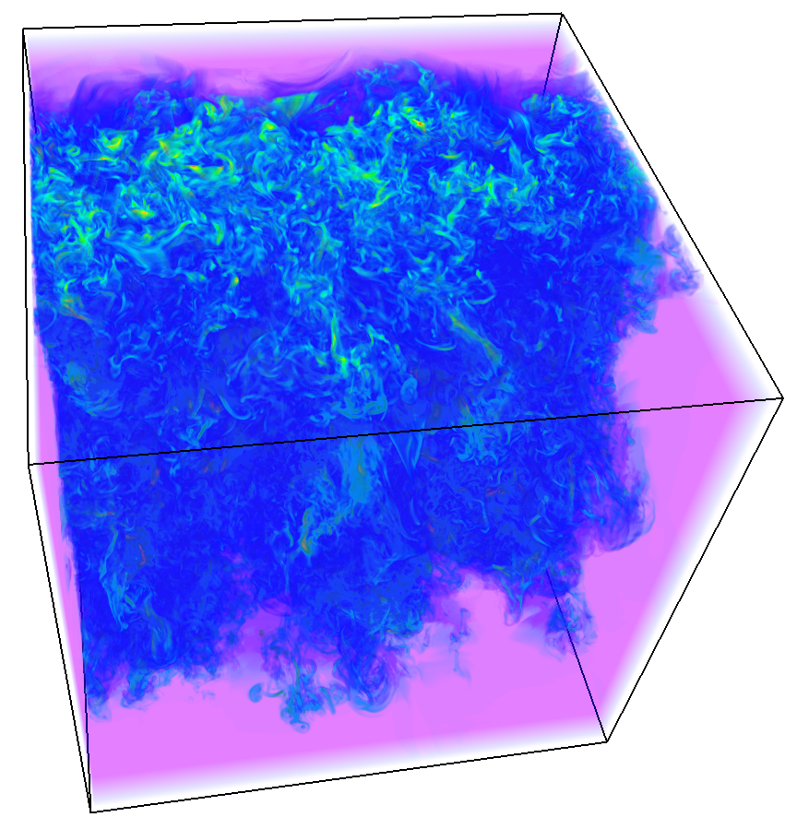
Result
TI, Yamazaki, Inutsuka, Fuki 11
3D visualization (parallel shock case).
Structure of n
Structure of |B|
z
z
y
y
x
x
Blue : shocked cloud
Blue : 10 μG < |B| < 100 μG
Orange : shocked diffuse gas
Green : 100 μG < |B| < 500 μG
Red : 500 μG < |B|

Slide 8
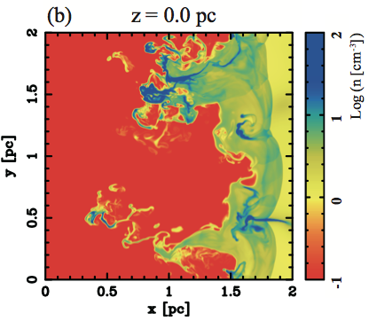
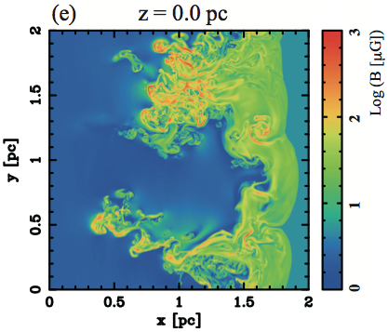
Result: 2D Slices of n and B
Result (perpendicular shock case).
TI, Yamazaki, Inutsuka, Fuki 11
Density
Magnetic field strength
animation
乱流の生成
Cloud にぶつかった部分で衝撃波は減速 → 衝撃波がたわむ（Rechtmyer-Meshkov insta.）
衝撃波前後で渦度は非保存 ←→ たわんだ衝撃波の後面で渦が生成（Croccoの定理）
磁場増幅
Cloud 表面遷移層に強いシアー流（回転電場） → B_{max}~ 1mG （scale ~ 0.05 pc）.
Cloud 近傍で励起された乱流が磁場を巻き上げて増幅: B ~ 100μG (乱流ダイナモ)

Slide 9
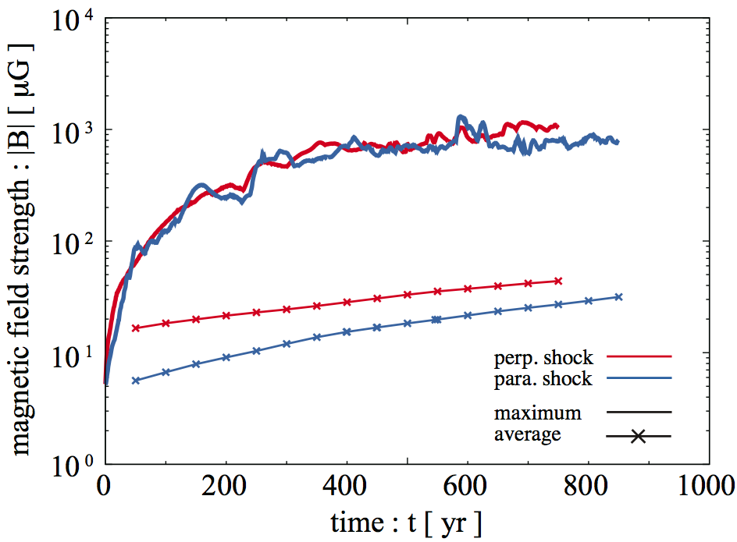
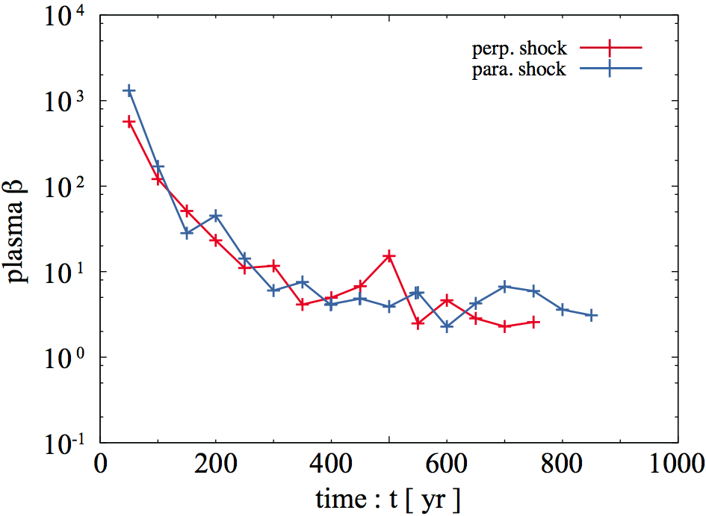
Evolution of Maximum B and plasma β
B_{max}
plasma β where B is maximum.
〈|B|〉
Maximum |B| saturates at 1 mG.
B_{max} ~ 1 mG is determined by the condition of post shock plasma β ~ 1.
Average |B| in shocked gas also grow beyond the shock compression factor.

Slide 10
放射はどうなる？：X線短時間変動と輝線放射
Uchiyama+07 で発見された X線の短時間変動を非常によく再現できる
1年での減光＆増光 ←→ B ~ 1mG
減光： cloud の表面遷移層での磁場増幅（B_{max}~ 1mG）
反射衝撃波
増光： Shock-cloud interaction で発生する反射衝撃波
での粒子加速で説明可(TI+10, 11)
Cloud
B ~ 1mG
変動領域のサイズ ~ 0.05 pc (D~1kpc).
磁場増幅領域のスケール
~ cloud の表面遷移層のスケール（Field length）
L : cooling rate par unit mass.
l_{tr} ~ ~ 0.05 pc (TI+06).
Forward Shock
κ : thermal conductivity.
X線輝線放射
RXJ1713 からのX線輝線放射は synchrotron に隠れて見えない（Takahashi+08）
密度の上限： n ~ 0.01-2 cm⁻³ (電子温度に依存) → cloud （n >10 cm⁻³）がいると out？
Cloud 中では衝撃波は減速 → 低温度 → 輝線励起できないから OK
k_{B}T < 0.01 keV ( v_{sh,d} / 3000 km/s )² (n_{d}/0.1 cm⁻³) (n_{c}/100 cm⁻³) ⁻¹
Zirakashvii & Aharonian 10, TI+11

Slide 11
放射はどうなる？：ガンマ線スペクトル
Fermi 衛星によるRXJ1713のガンマ線スペクトル（Abdo+11）: v Fv ~ v ^{0.5} @1-10 GeV
π⁰ decay : v Fv ~ v ⁰.
1-zone モデルだと
→ ガンマ線は電子起源で決定か？
逆コンプトン : v Fv ~ v ^{0.5}.
Shock-cloud interaction の場合（TI+11）
cloud とぶつかると衝撃波は減速 → cloud 中では粒子は加速されない
diffuse gas で加速された粒子が cloud に拡散浸透して π⁰生成 & ガンマ線放射
加速粒子の浸透長：
-
＊衝撃波に掃かれたcloudは磁気乱流状態（η~1）
→ Target mass ∝ l_{dif} ∝ E^{0.5} (for both 分子雲コア&分子雲クランプ)
→ v Fv ~ v ^{0+0.5}
恐らくスペクトルだけでは陽子起源が電子起源か判別は難しい

Slide 12
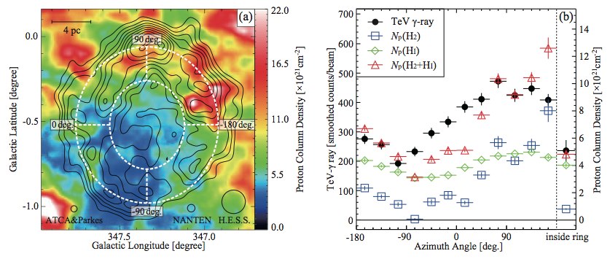
放射はどうなる？：ガンマ線スペクトル
RXJ1713近傍の cloud の観測（Fukui+11 submitted）
CO(分子雲)+ HI（中性水素雲）の柱密度分布 ~ ガンマ線分布
→ 陽子起源モデルも十分にもっともらしい
Color: N_{p}(H2+HI)
Azimuthal distribution of
TeV γ, N_{p}(H2), N_{p}(HI), N_{p}(H2+HI)
Contour: TeV γ (H.E.S.S.)

Slide 13
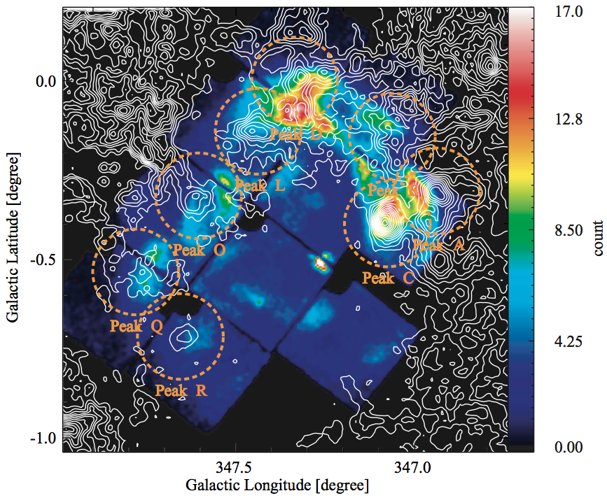
空間非一様性(CO vs. X)
Shock-cloud interaction の予言
cloud 近傍で磁場増幅 → synchrotron の増光（I_{syn}∝ B^{1.5} for DSA）
→ CO emission と synchrotron X は大域的に(~1 pc スケールで)空間相関
磁場増幅は cloud の“内部”ではなく“周囲”で発生
CO と synchrotron X は局所的に(< 1 pc スケール)で反相関
Contour(NANTEN): CO line emission
Color(Suzaku):
X-ray emission (1-5 keV)
Sano+11 in progress

Slide 14
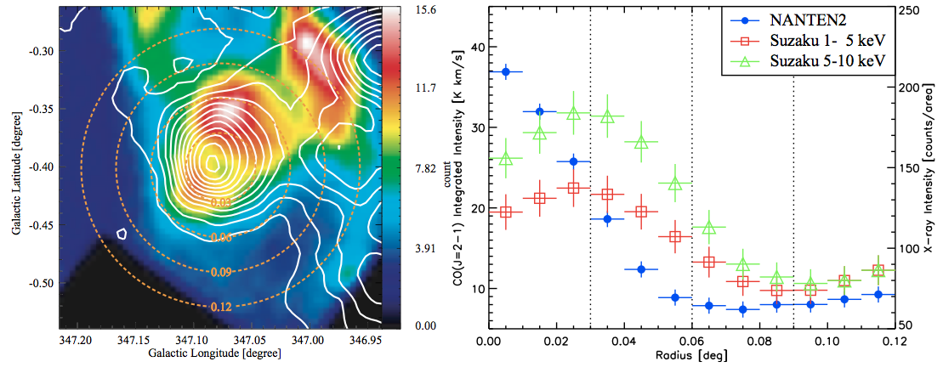
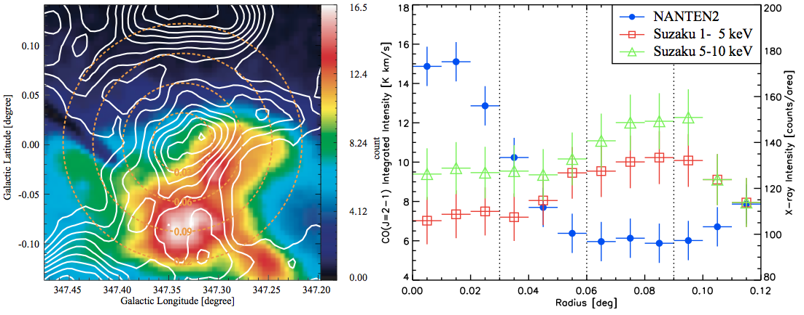
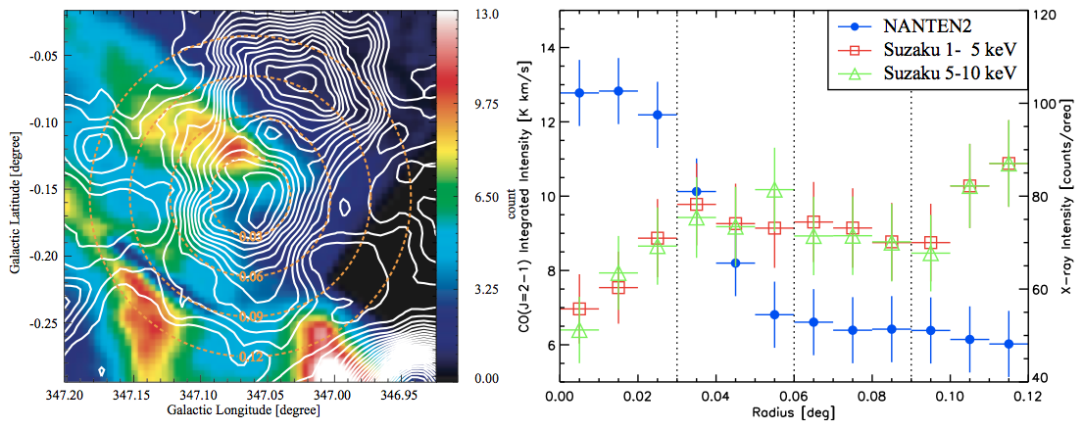
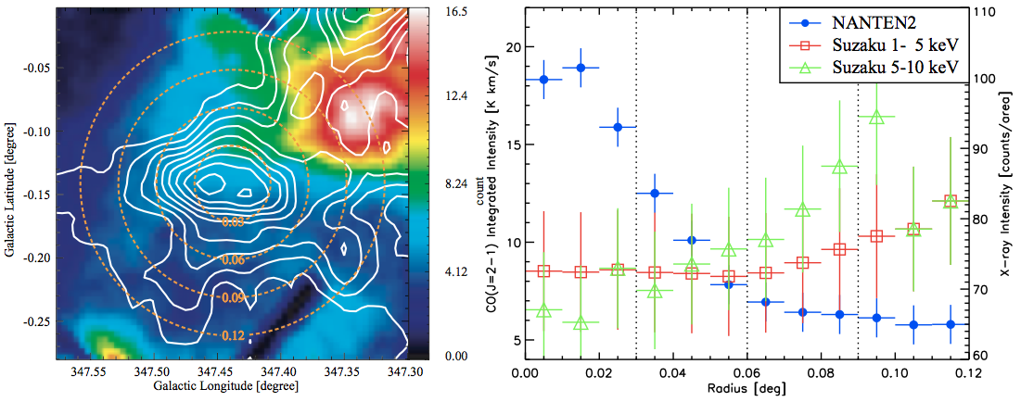
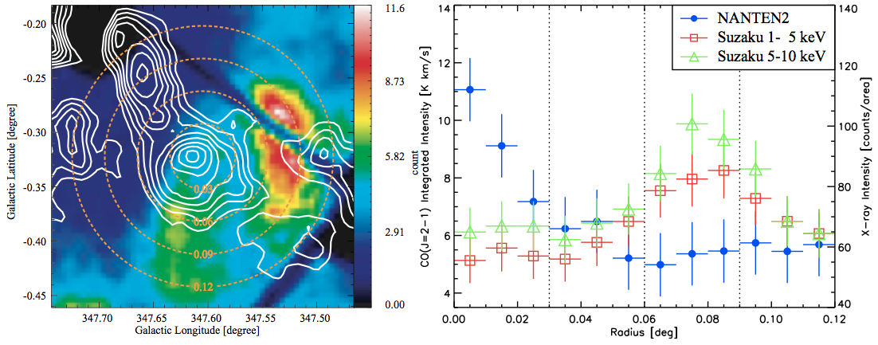
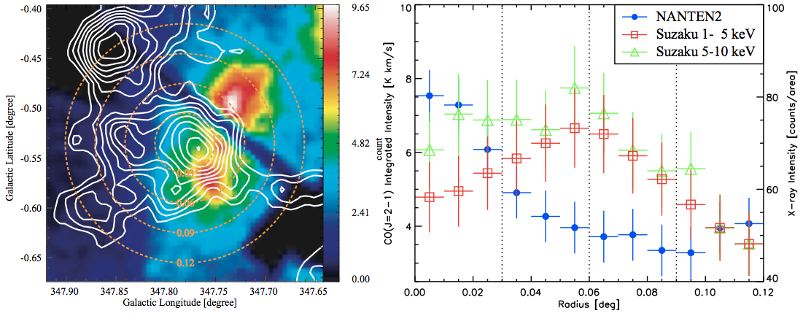
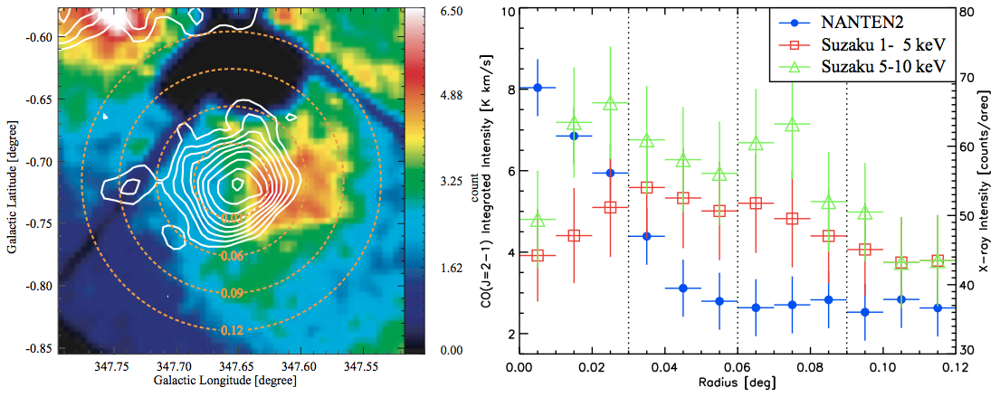
空間非一様性(CO vs. X)
Shock-cloud interaction の予言
cloud 近傍で磁場増幅 → synchrotron の増光（I_{syn}∝ B^{1.5} for DSA）
→ CO emission と synchrotron X は大域的に(~1 pc スケールで)空間相関
磁場増幅は cloud の“内部”ではなく“周囲”で発生
CO と synchrotron X は局所的に(< 1 pc スケール)で反相関
CO peak と X peak は実際に局所的に反相関（Sano+11 in progress）
Contour(NANTEN): CO line emission
Color(Suzaku):
X-ray emission (1-5 keV)
Sano+11 in progress

Slide 15
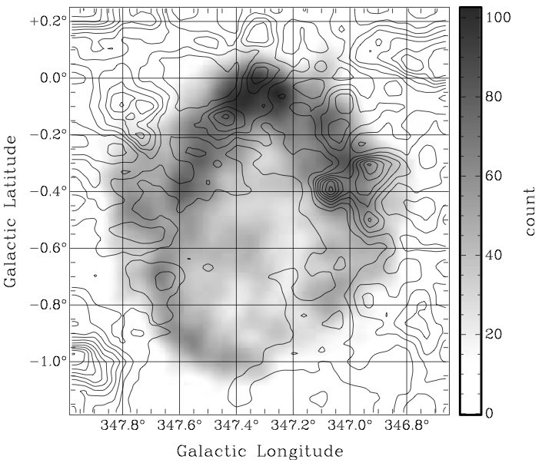
空間非一様性(γ vs. CO vs. X)
ガンマ線が陽子起源なら CO と γ が良く相関（park が一致）
電子起源なら X と γ が良く相関し、CO と γ は local に反相関
どの CO（or HI）クランプが実際に衝撃波と相互作用しているのか見分けが必要
←→ Shock-cloud interaction があればその周囲は必ず磁場増幅 → Xで明るい
←→ Xで明るい領域近傍の分子雲クランプは高確率で衝撃波に飲み込まれている
→ Xで明るい領域近傍の CO peak は γ 線分布のピークと一致するはず
HESSの分解能では判別は不可能
CTAなら十分判定できる！
CO peak と X peak の典型的なズレの大きさ
~ 0.1 deg.
CTAの分解能 ~ 1 arcmin. ~ 0.02 deg. @1TeV
Gamma-ray map by HESS (Aharonian+07)
and CO map by NANTEN (Fukui+08)

Slide 16
結論
電波、X線、ガンマ線（CTAが必要）の多波長高分解能観測によって若い
超新星残骸での陽子加速の証拠をスペクトルに頼らなくても判別できる！
分子雲と衝撃波の相互作用 → 分子雲から若干離れた場所で強い磁場増幅
→ 強いシンクロトロン放射
＊流体不安定が起源なので結論の不定性は非常に小さい
若いSNR（RXJ1713）が陽子加速器ならば
CO分布(分子雲)とガンマ線分布は強く空間相関する
ガンマ線が電子起源（IC）の場合は
ガンマ線分布はCO分布から若干空間的に離れたシンクロトロンX放射領域
と強く空間相関する

Slide 17
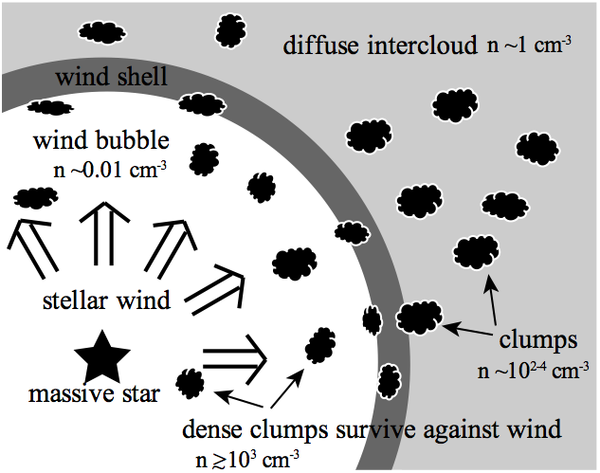
衝撃波の減速とX線輝線放射
衝撃波は cloud とぶつかると局所的に減速(大域的にはそれほど減速しない)
運動量保存則より cloud の中での衝撃波速度：
(添字 c は cloud、d は周囲の薄いガス)
爆発直前のISMはどうなっているか？
恒星風の影響で cloud 周辺の密度は
非常に薄くなる( n_{d} ~ 0.01 cm⁻³)
Weaver+77
Wind bubble の膨張則（Castor+75）
×
n について解き直すと、RXJ1713の半径
~ 10 pc に残される cloud の密度は
→ 高密度なクランプ or コアのみが薄いガス内に取り残される

Slide 18
ガンマ線スペクトル
cloud とぶつかると衝撃波は減速 → cloud 中では加速粒子は生成されない
diffuse gas で加速された粒子が cloud に拡散浸透して π⁰生成 & ガンマ線放射
加速粒子の浸透長：
-
粒子が浸透するcloudの質量 (∝ ガンマ線の数)
高密度分子雲コアの場合、 ρ ∝ r^{２} だから、
分子雲クランプ（ρ ~ const.）の場合、
＊通常分子雲クランプ/コアのサイズは小さくても 0.1 pc 以上
Photon Spectrum： N(E) ∝ M(E) E ^{-p} ∝ E ^{1/2-p} = E ^{-1.5} for p = 2
→ 電子起源の逆コンプトンスペクトルと区別不可能 & Fermi 観測と無矛盾

Slide 19
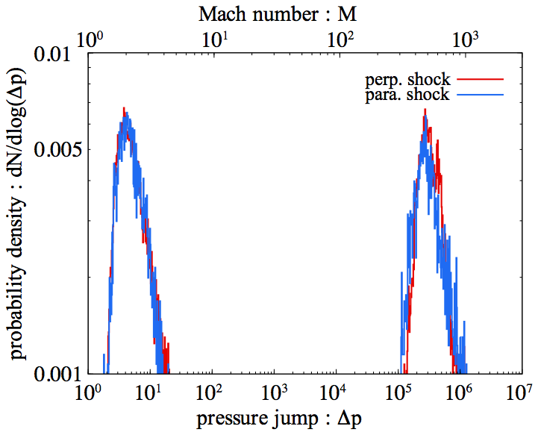
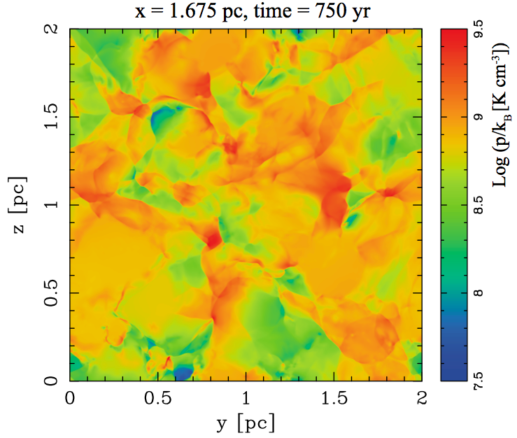
反射衝撃波
衝撃波が分子雲にぶつかるとSNR内部に向かって反射衝撃波が発生（SNR shell を伝播）
Shocked gas (SNR内部)の断面図（圧力）
pressure jump (反射衝撃波強度)の分布
Forward shock
Reflection shock
反射衝撃波の総面積は forward shock と同程度

